Slide 1



石惠会员保险理赔流程
石家庄市总工会
2017年7月

Slide 2

目录
ONE
住院补贴保障对象
TWO
住院补贴保障内容
THREE
住院补贴申请方式
FOUR
住院补贴申请流程

Slide 3
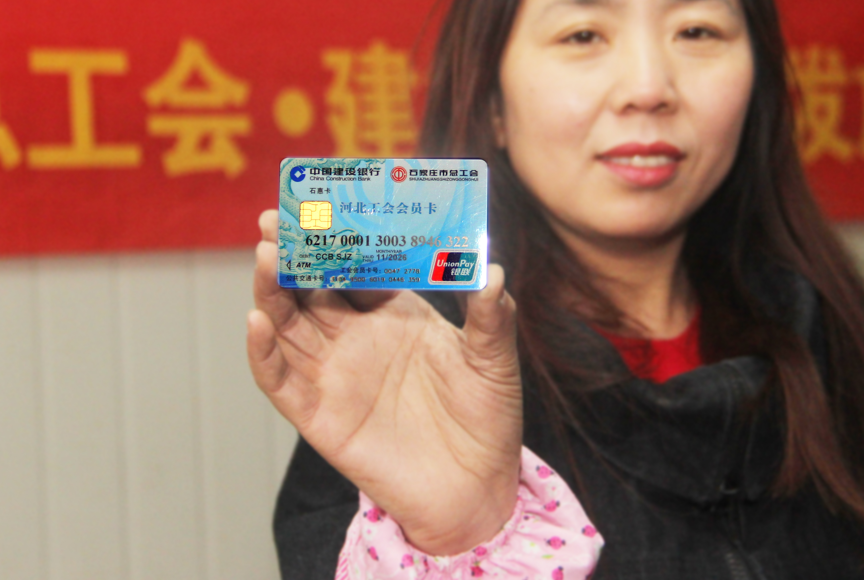

1
保障对象
持有石惠卡的在职在保职工

Slide 4

2
保障内容
1、2017年5月1日起因意外或疾病导致住院的在保职工
2、二级及二级以上公立医院住院治疗
3、每次住院天数扣除三天免责期，每天给予40元补贴
4、每人年度累积给付天数最高90日为限

Slide 5
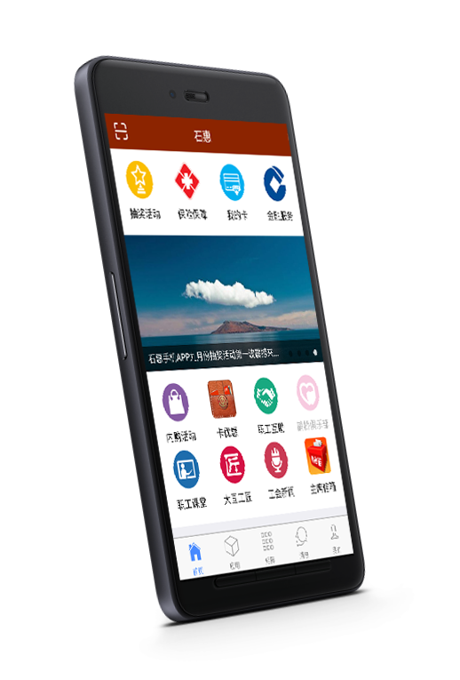

3
申请方式
shenqingfangshi
通过“石惠”AP平台
“保险保障”端口
实现自助理赔服务

Slide 6
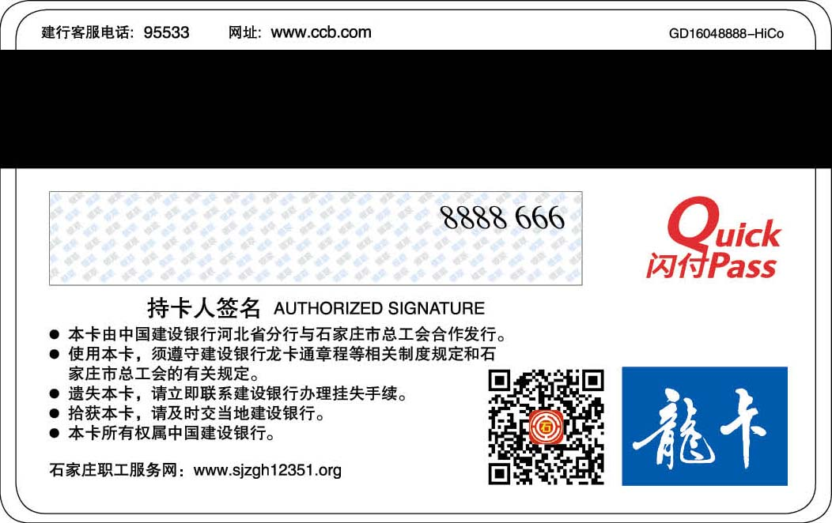
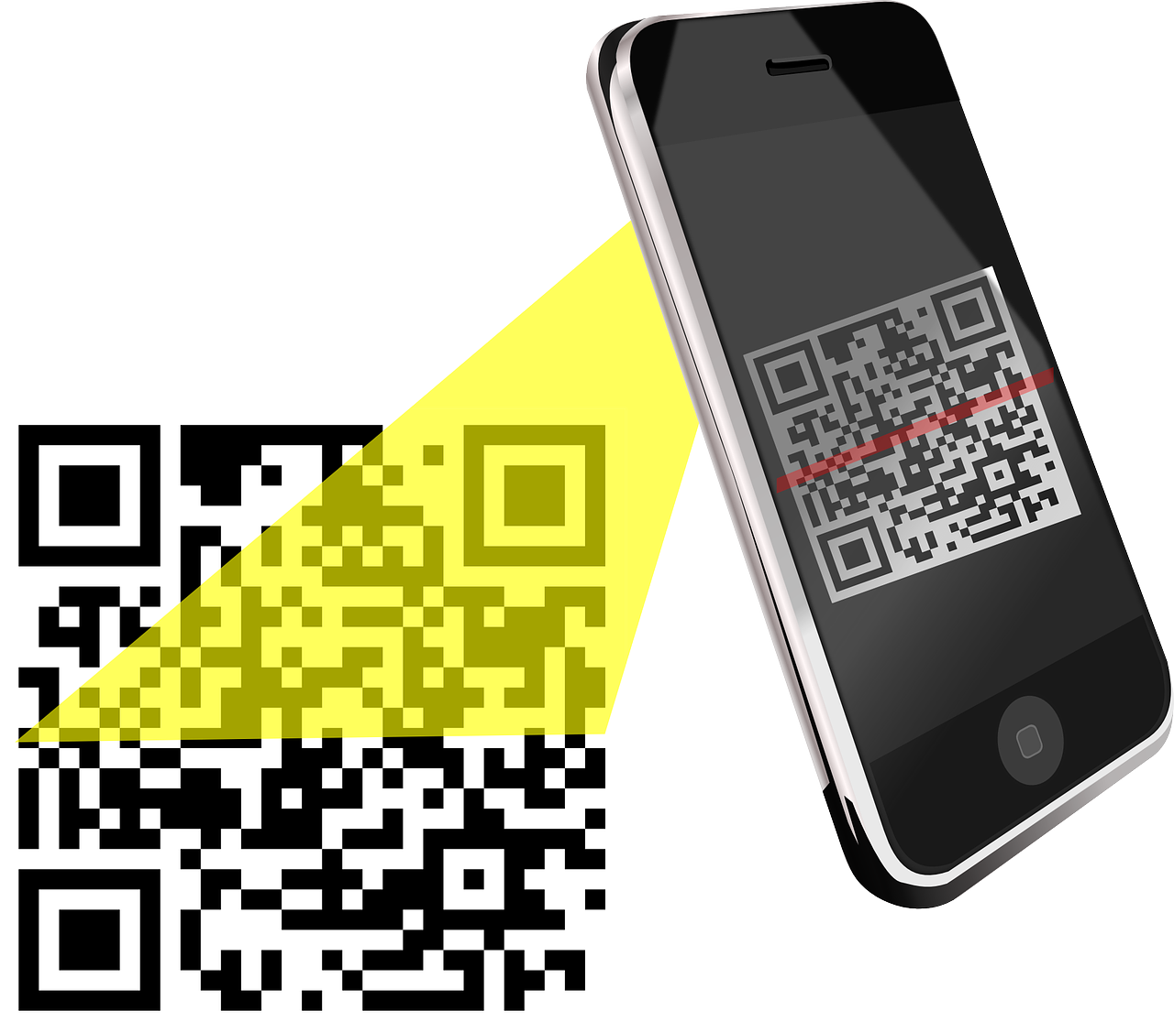

4
申请流程
“石惠”APP下载方式
扫描“石惠卡”背面二维码进行下载安装并注册

Slide 7

申请流程图
05
03
04
上传影像资料
填写住院信息
理赔申请
确认提交
06
01
02
保险保障
用户对接
进入石惠app平台

Slide 8


01点击“保险保障”进入
点击“保险保障”
进入“用户对接页面”

Slide 9

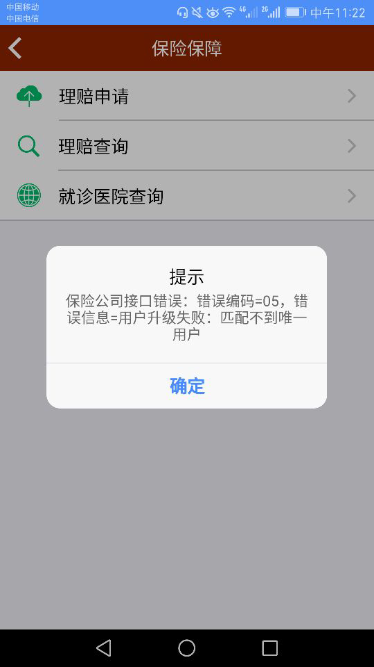
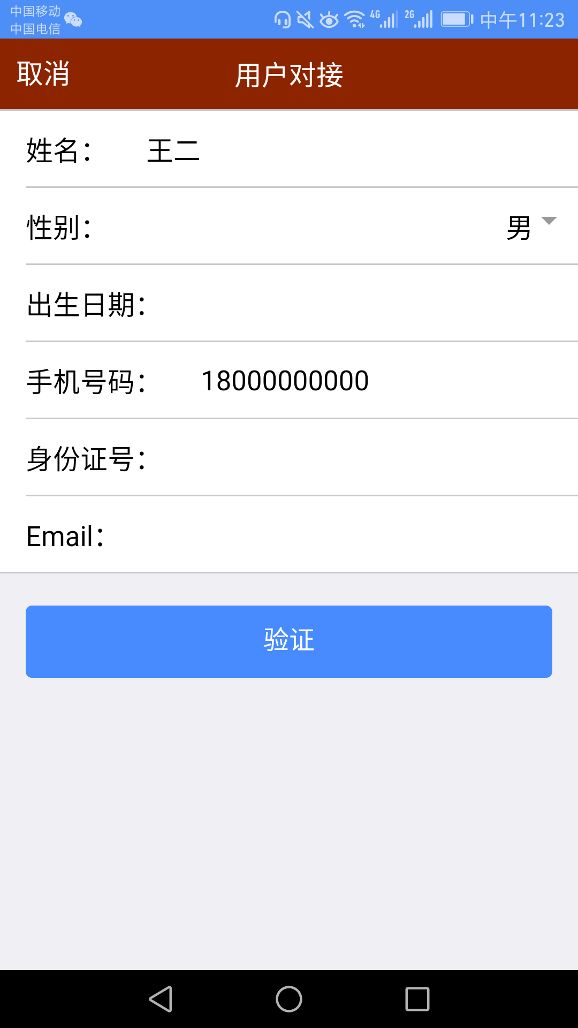
02填写“用户对接”信息
进入保险保障页面
验证失败
请拨打电话：
0311-83759098
验证成功

Slide 10
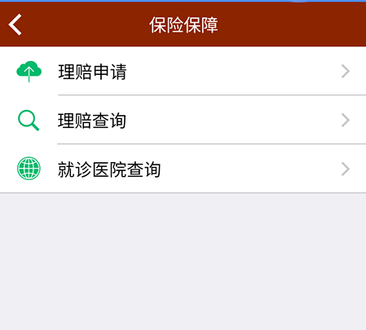
保险保障页面
如需理赔，请不要着急，点击“理赔申请”，我们会帮您。
如需了解当地医院是否符合报销标准，请点击“就诊医院查询”
如需了解您的理赔进度请点击“理赔查询”

Slide 11


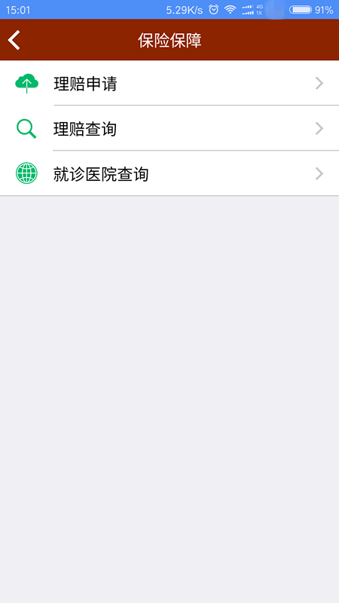
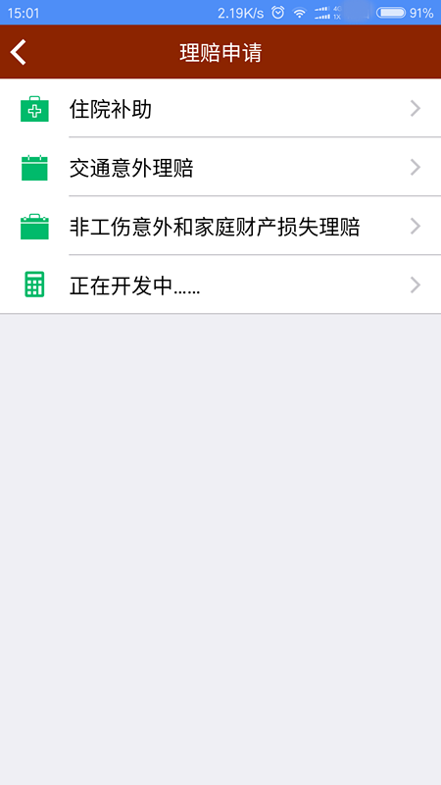
03点击“理赔申请”进入“住院补助”

Slide 12
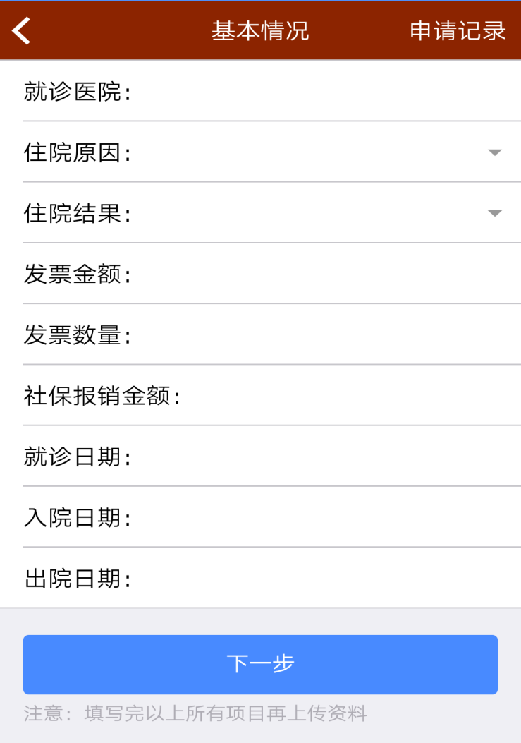
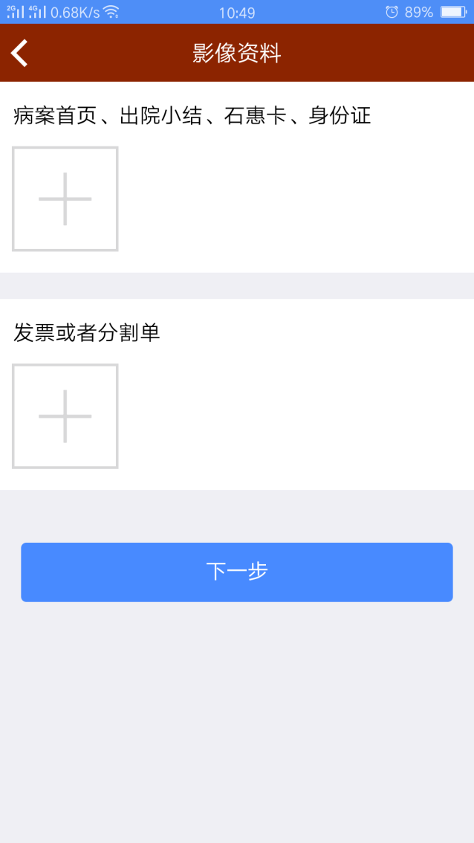
04填写住院基本情况点击“下一步”

Slide 13

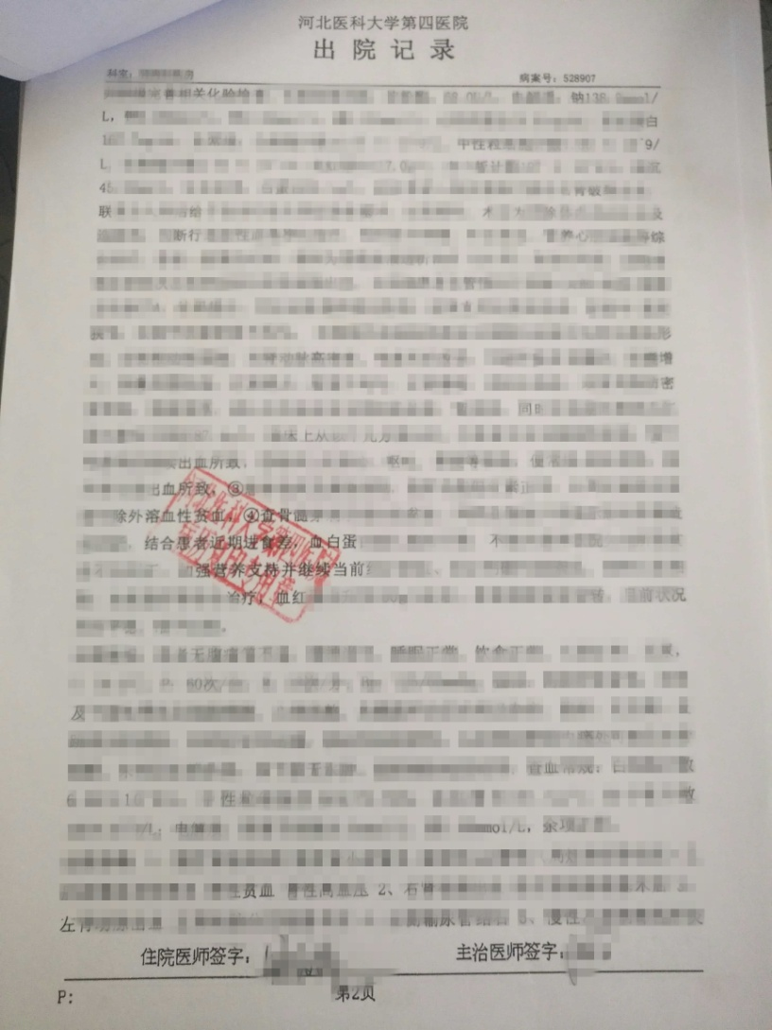
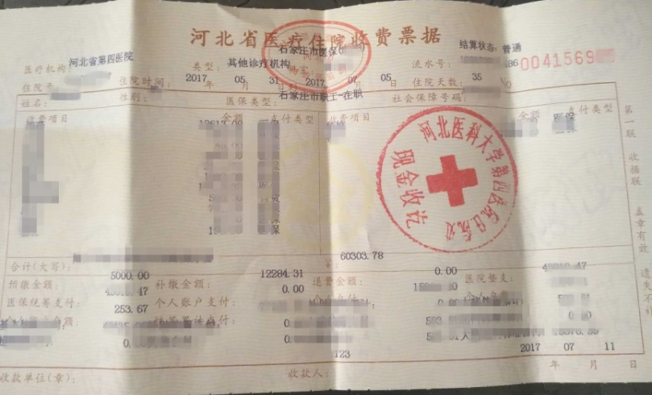
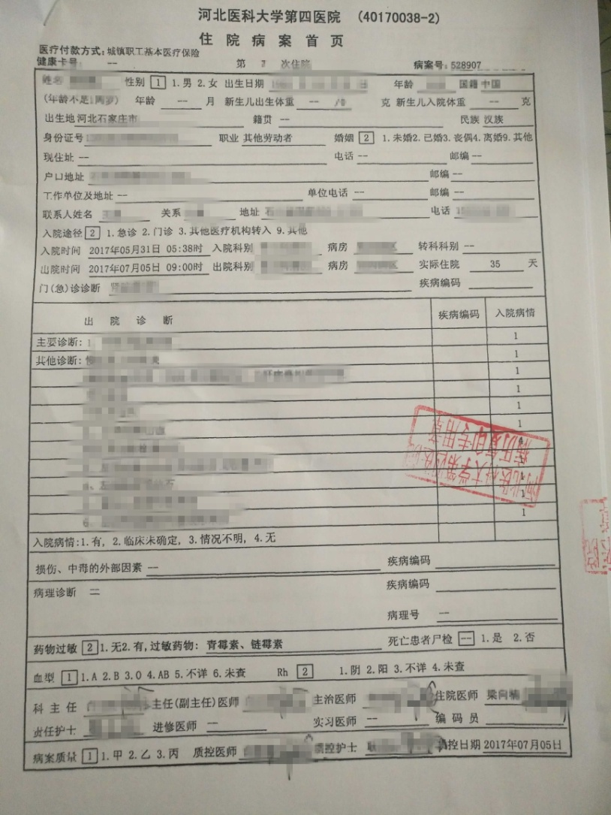
05上传“影像资料”示例（部分）
病案首页（需盖章）、出院小结（需盖章）、发票示例（不局限于示例图）

Slide 14
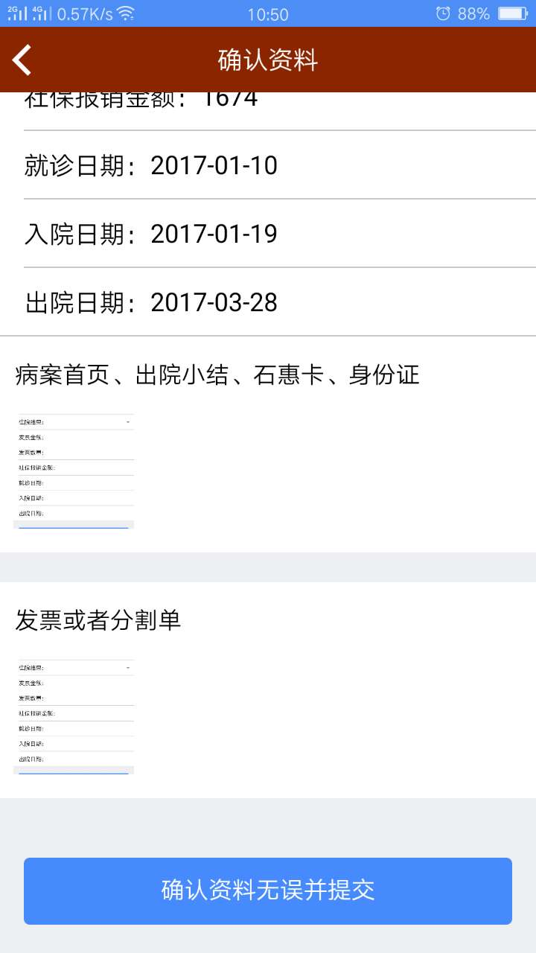
06确认资料无误并提交
仔细查看您所填写的内容是否正确，确认无误后点击提交，此时住院补助理赔申请操作完成。

Slide 15

非工伤意外、家庭财产损失理赔及交通意外理赔
如因公共交通或自驾而导致身故或残疾请点击
“交通意外理赔”
如出现非工伤之外的意外身故、意外残疾或者出现家庭财产损失，请点击
“非工伤意外和家庭财产损失理赔”

Slide 16
住院补贴有任何疑问
请在工作日拨打服务专线：
0311-83759098

